Slide 1
Personal – Folie1
ALGORITHMIK
WEGKOSTENOPTIMIERUNG MITTELS REKURSION UND MEMOIZATION
EIN BEITRAG VON PAUL SCHAPPERT

Slide 2
Personal – Folie2
Inhalt
Problemstellung
Ansatz + Template
Memoization
Laufzeit und Probleme

Slide 3
Problemstellung
Matrix m x n
Werte der Felder = Wegkosten
Ziel = minimale Kosten

Slide 4
Ansatz
Jedwede Art von schriftlicher Erläuterung wäre hier sinnlos

Slide 5
Template
„Infrastruktur“ schon gegeben (generateCost, printMatrix)
Aufgabe: einfüllen der richtigen Bedingungen in die Rekursion

Slide 6
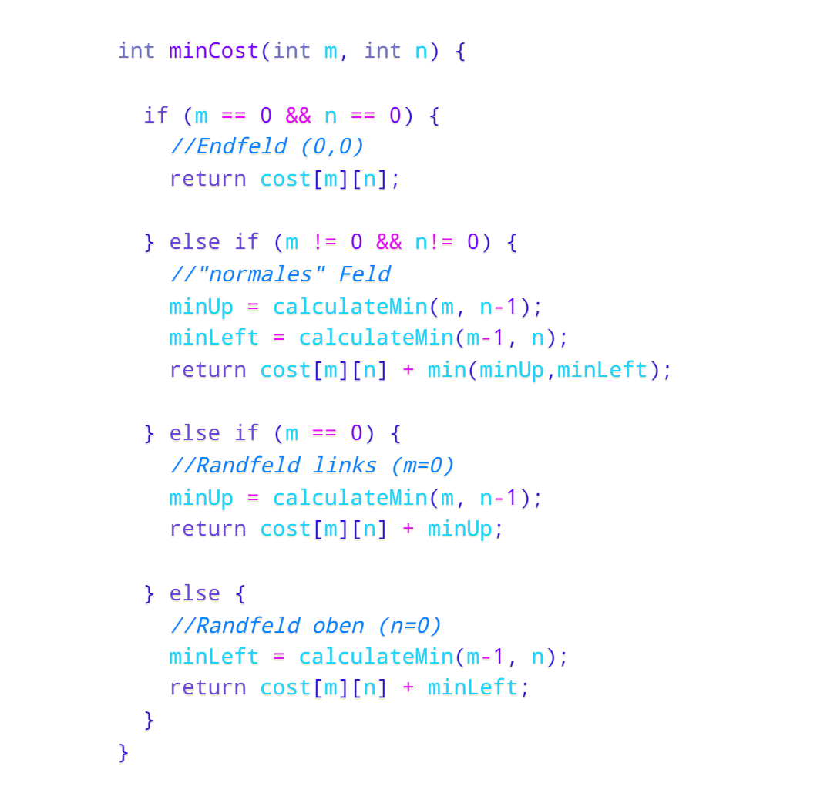
Memoization

Slide 7
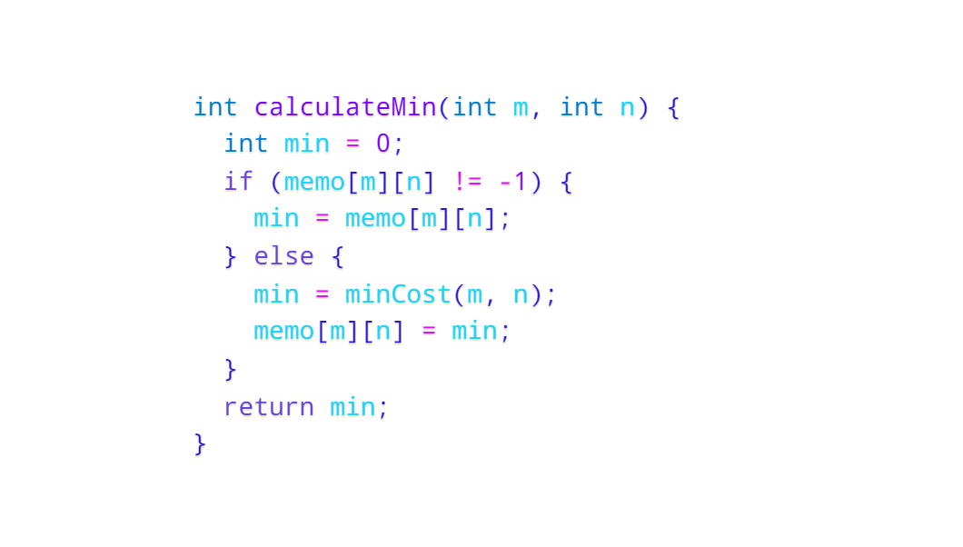
Memoization

Slide 8
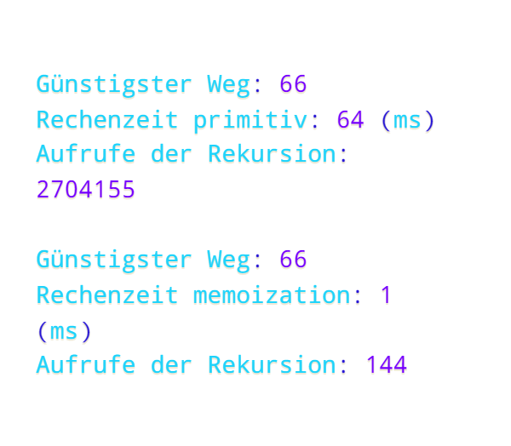
Ausgabe

Slide 9
Sonstiges
createOutputInfo()
Counter
Timer

Slide 10
Probleme und Einschränkungen
Primitive Rekursion skaliert extrem schlecht
Java (StackOverflowError) für n>2500
Counter verlangsamt massiv

Slide 11
Laufzeit

Slide 12
Laufzeit

Slide 13

Laufzeit
Memoization: 300ms für size=2000
Primitiv: >60s für size=17
$f\left(x\right)=1.6x^{5}−21.1x^{4}+111x^{3 }−279x^{2}+329x−141$

Slide 14
Personal – Folie10
Vielen Dank!
(für die Aufmerksamkeit aller, die aufgepasst haben natürlich ☺ )

